Slide 1
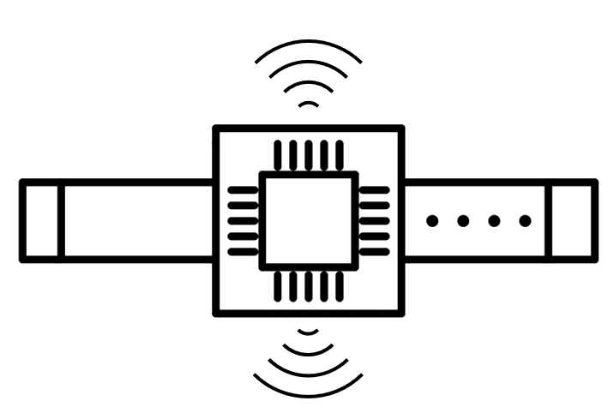
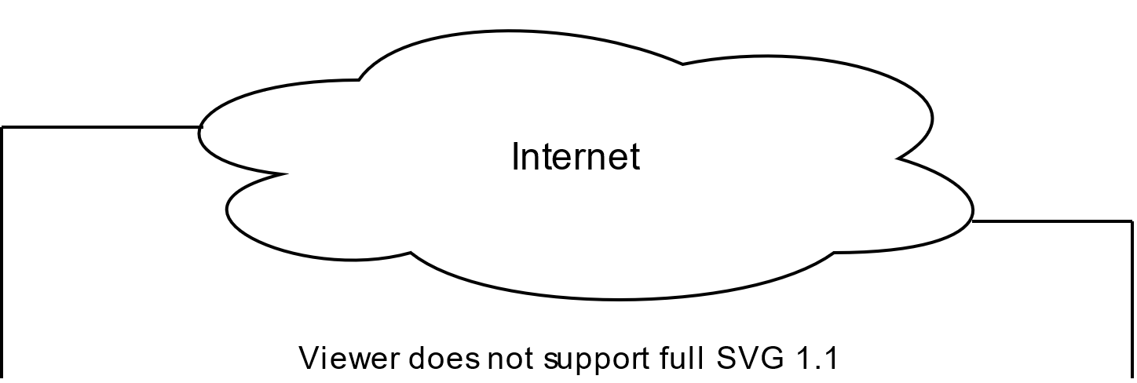
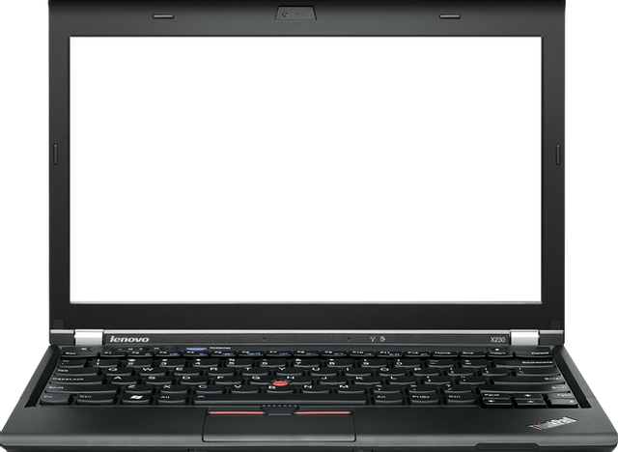
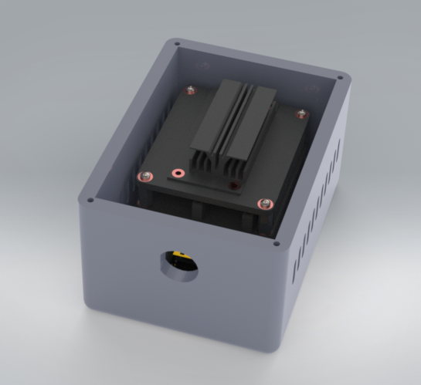
Blockschaltbild
Website
Rechner
Gateway

Slide 2
Arbeiten und Probleme
Website entwickelt die …
… Internet Verbindung anzeigt
… dynamische Verbindung zu einem Server aufbaut
… mit der man mit Server und auch anderen Clients kommunizieren kann
Auf dem Weg aufgetretene Probleme:
Erster Versuch mit ssh2-PHP Library → nicht dynamisch
AJAX-JavaScript Framework Lösung gesucht
→ mit simplen PHP nicht kombinierbar
Node.js

Slide 3

Lösung → WebSockets
Gibt viel mehr Unterstützung von JavaScript (Node.js)
Projekt wurde aber mit Fokus auf PHP begonnen
Ratchet-PHP Library
echtzeitfähig
bi-direktional
Für Clients und Server (über WebSockets)
Notes:
Stromverbrauch von unter 2mA erreich (1,8mA)

Slide 4
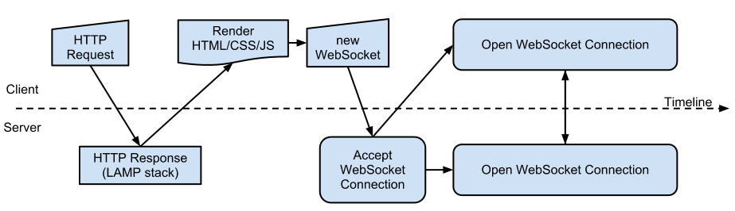
Verbindungsaufbau

Slide 5
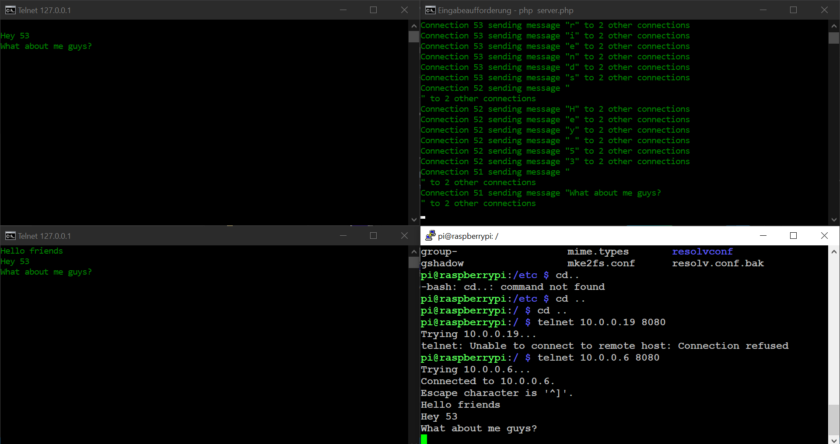

Slide 6
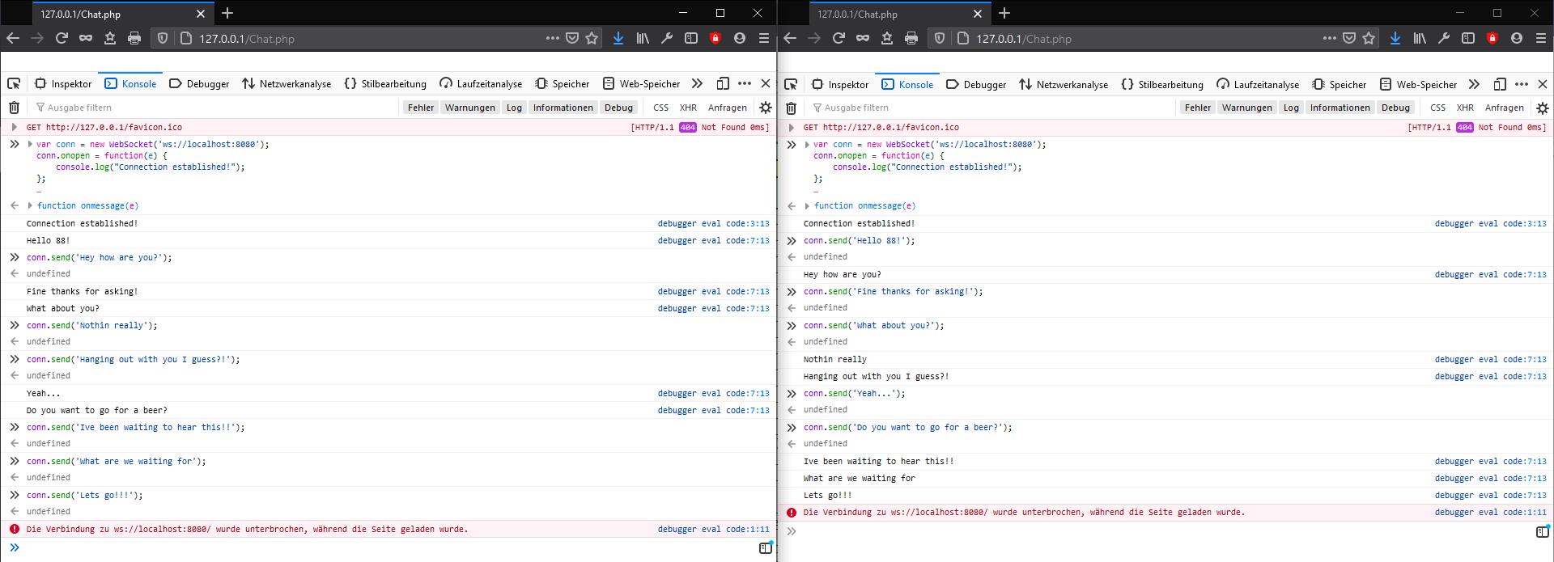

Slide 7
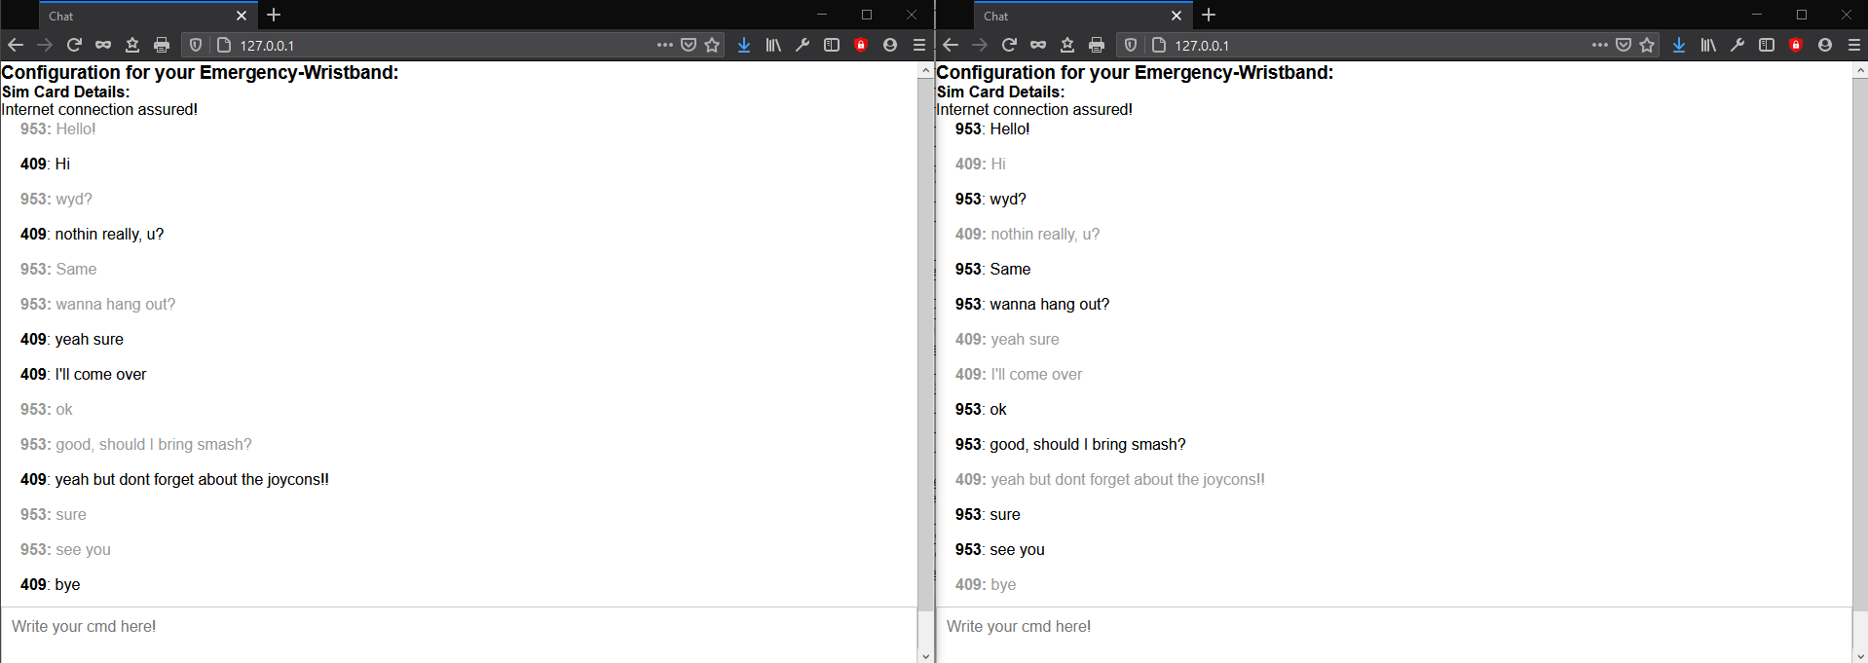

Slide 8







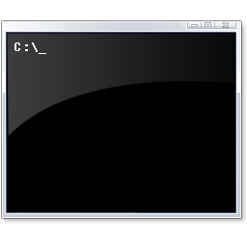
Verwendete Software

Slide 9
Probleme / Nächste Schritte
Probleme:
Ausführung von einem Befehl
Server-Applikation muss noch auf RasPi-Zero verschoben werden
Grafisches Oberfläche fehlt noch
Nächste Schritte:
Exec-Befehl
Ganze Applikation mit RasPi testen und funktionsfähig machen
Material-Design einlesen
Grafisch designen

Slide 10
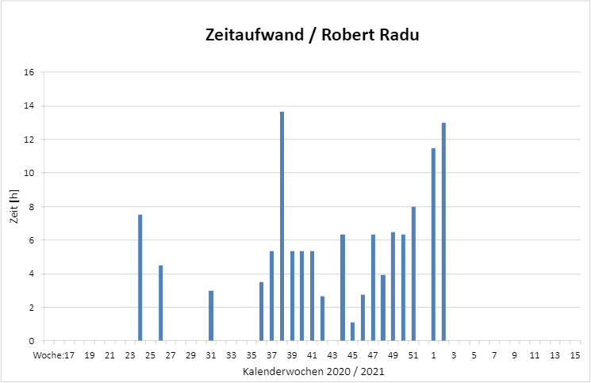
Zeitaufwand Robert Radu
Freizeit: 91h
Schule: 40h
Gesamt: 131h

